Slide 1
Проект «Прецизионный источник напряжения»
Выполнение: Кузнецов Александр, студент группы БИТ 172
Научный руководитель: Арутюнов Константин Юрьевич,
профессор департамента электронной инженерии МИЭМ НИУ ВШЭ, руководитель научно-учебной лаборатории квантовой наноэлектроники

Slide 2
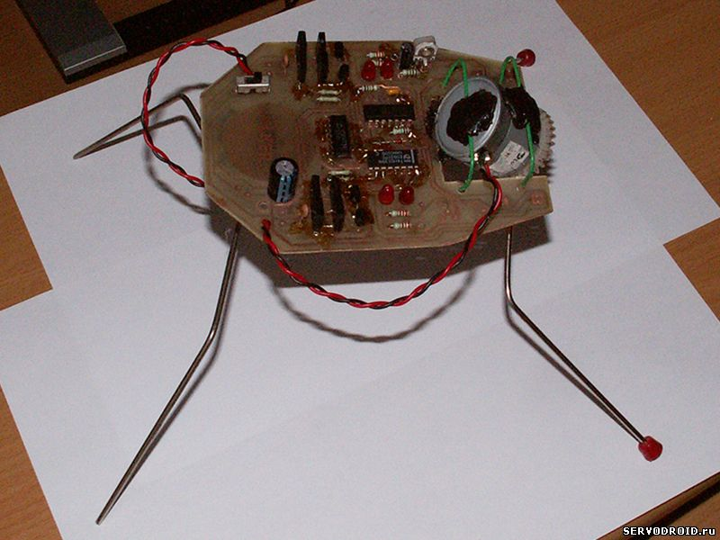
Цель работы
Создать источник постоянного напряжения, обладающий определённым функционалом, питаемый от аккумулятора.
Технические характеристики разрабатываемого устройства:
Возможность переключение полярности
Возможность грубого переключения между следующими пределами: +/- 0,1 мкВ, +/- 1 мкВ, +/- 10 мкВ, +/- 100 мкВ, +/- 1 мВ, +/- 10 мВ, +/- 100 мВ.
Возможность тонкой подстройки значения внутри каждого из пределов.
Эта фотография, автор: Неизвестный автор, лицензия: CC BY-NC-ND

Slide 3
Задачи проекта
Произвести анализ литературы в сфере схемотехники по вопросу создания прецизионного источника напряжения.
Разработать схему устройства.
Собрать и настроить разработанную схему.
Разработать дизайн устройства.

Slide 4
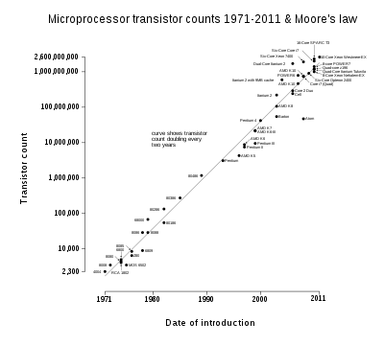
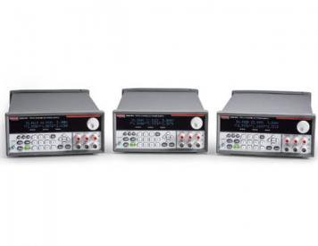
Актуальность проекта
Размеры электронных устройств уменьшаются. С уменьшением их масштабов увеличивается вклад размерных эффектов: в том числе и квантовых.
Изучение эффектов в наноструктурах при низких напряжениях может дать новую информацию о степени влияния различных эффектов.
Существующие коммерческие приборы излишне многофункциональны и весьма дороги. (Например: Tektronix PWS4000 Series ($970): шаг – 1 mV, Series 2230G High Power Keithley (от $1390): шаг – 1 mV.)
Эта фотография, автор: Неизвестный автор, лицензия: CC BY-SA

Slide 5
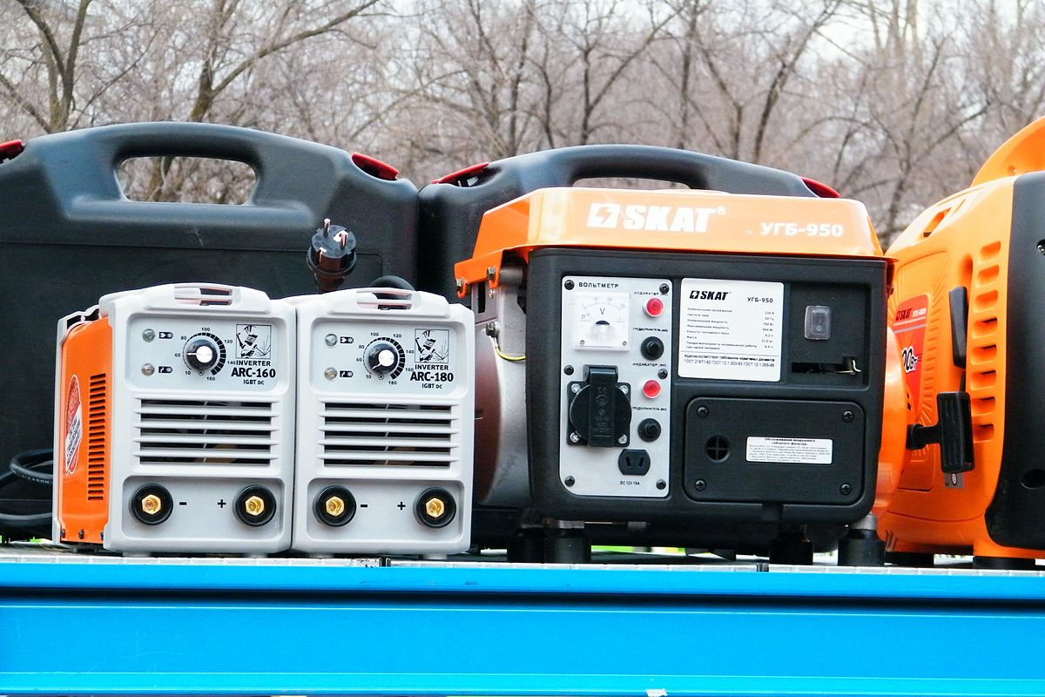
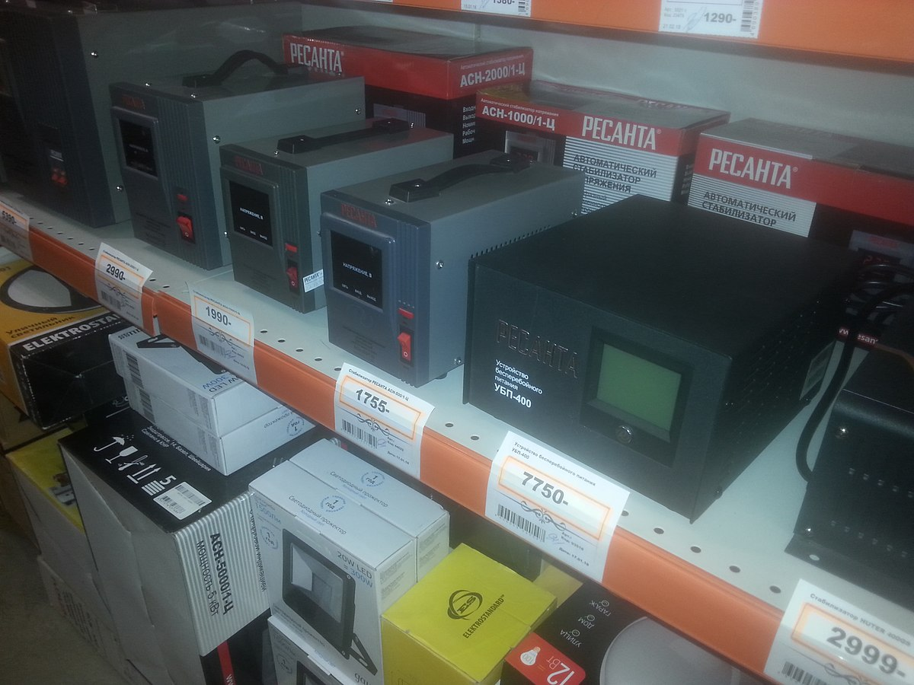
Планируемый результат
Результатом проекта должен стать прототип функционирующего устройства, отвечающего критериям технического задания.
Эта фотография, автор: Неизвестный автор, лицензия: CC BY-SA
Эта фотография, автор: Неизвестный автор, лицензия: CC BY-SA

Slide 6
План работы
Сроки реализации проекта: октябрь 2018 года – май 2019 года.
Октябрь-ноябрь: изучение литературы и выбор схемы.
Ноябрь-январь: сборка и настройка схемы.
Январь-март: доработка схемы.
Март-май: разработка дизайна источника и его воплощение.
Май: подготовка окончательной документации по проекту.

Slide 7
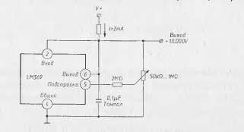
Положение на данный момент
Изучение технической литературы в области конструирования источников.
Изучение характеристик возможных компонентов устройств.
Расчёт возможной схемы устройства.

Slide 8
Проект «Прецизионный источник напряжения»
Выполнил: Кузнецов Александр, группа БИТ 172
Научный руководитель: Арутюнов Константин Юрьевич,
профессор департамента электронной инженерии МИЭМ НИУ ВШЭ, руководитель научно-учебной лаборатории квантовой наноэлектроники

